Slide 1
Проект на тему: «Длинное озеро: проблемы глазами дошкольников» Авторы: воспитатель МАДОУ № 1 Мкртчян Лусине Манвеловна 89180601650 lusine.mkrtchyan.7575@mail.ru старший воспитатель МАДОУ № 1 Кучер Раиса Григорьевна 89186291245 rayakucher@mail.ru участники: старшая группа «Лучики» МАДОУ № 1
Муниципальное автономное дошкольное образовательное учреждение №1
муниципального образования город Горячий ключ
2024 Год

Slide 2
АКТУАЛЬНОСТЬ И ГИПОТЕЗА.
Актуальность: С каждым днем проблема загрязнения окружающей среды становится все более острой и актуальной. Мусор, выброшенный людьми, попадает в водные источники, в том числе в озера, приводя к их загрязнению и угрожая животным и растениям, проживающим в этой экосистеме.
Гипотеза: Проведение активной экологической работы с детьми позволит сделать озеро чище, сформировать у них понимание важности сохранения природы и воспитать осознанное отношение к экологическим проблемам.

Slide 3
ЦЕЛЬ И ЗАДАЧИ.
Цель: Очистить озеро от мусора с помощью детей и поднять осведомленность об экологических проблемах в их сознании.
Задачи:
Организовать тематическое занятие об экологическом кризисе и проблеме загрязнения водоемов.
Собрать группу детей для проведения уборки озера.
Подготовить необходимые материалы и средства для уборки.
Разработать игровую форму работы, чтобы дети могли участвовать с увлечением.
Провести обзорную экскурсию и показать детям, как правильно собирать и вывозить мусор.
Организовать последующее мероприятие по уходу за озером и его берегами.

Slide 4
ПРОБЛЕМА.
Несмотря на свою природную красоту, озеро "Длинное« в городе Горячий Ключ столкнулось с проблемой загрязнения мусором, оставленным посетителями и местными жителями. Это создает угрозу для экосистемы озера и затрудняет его использование для отдыха и рыбной ловли.

Slide 5
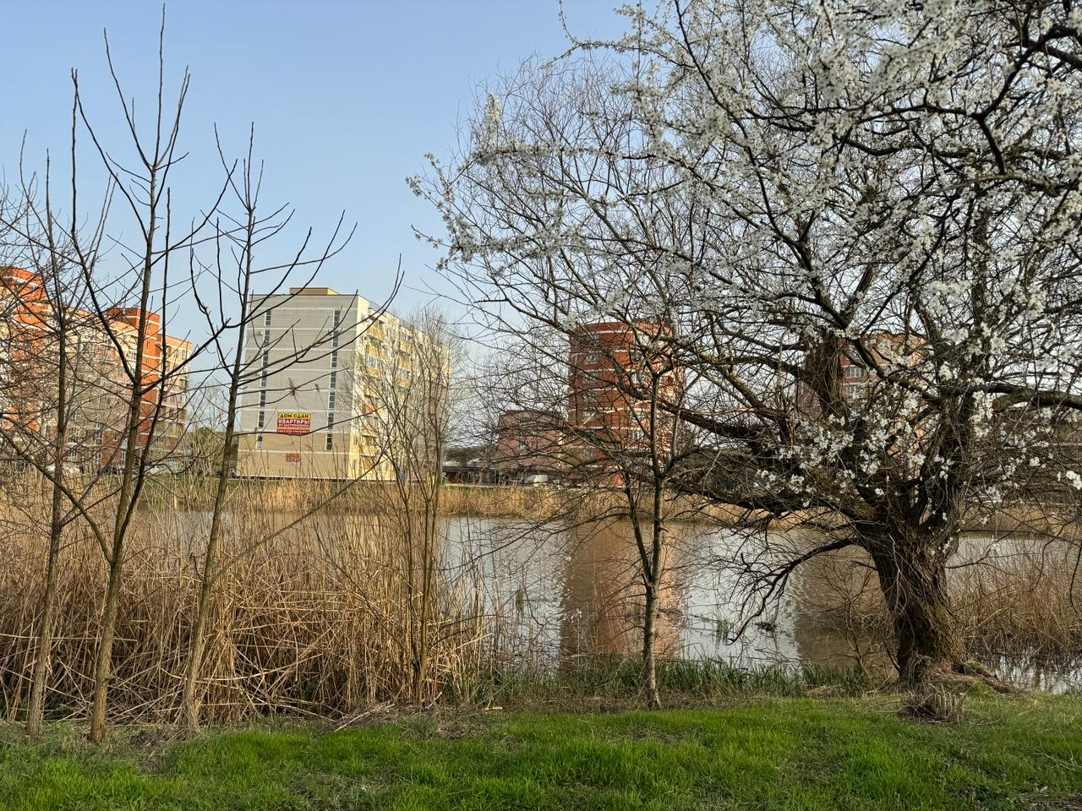
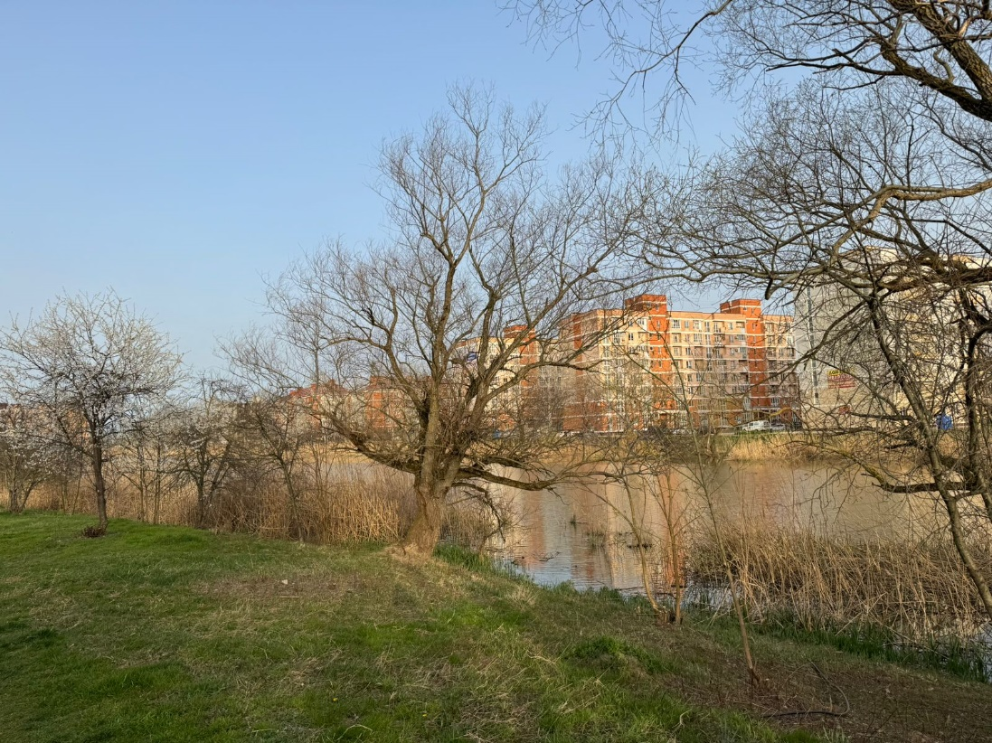
ОЗЕРО «ДЛИННОЕ».
Озеро "Длинное" - одно из красивейших природных водоемов в городе Горячий Ключ, расположенное в живописном природном парке. Озеро получило свое название благодаря длинной изогнутой форме, протяженной вдоль берегов. Берега озера усыпаны разнообразной растительностью, что создает живописный ландшафт. На озере обитает множество видов рыб, уток и других водоплавающих птиц, что делает его привлекательным для любителей природы.

Slide 6
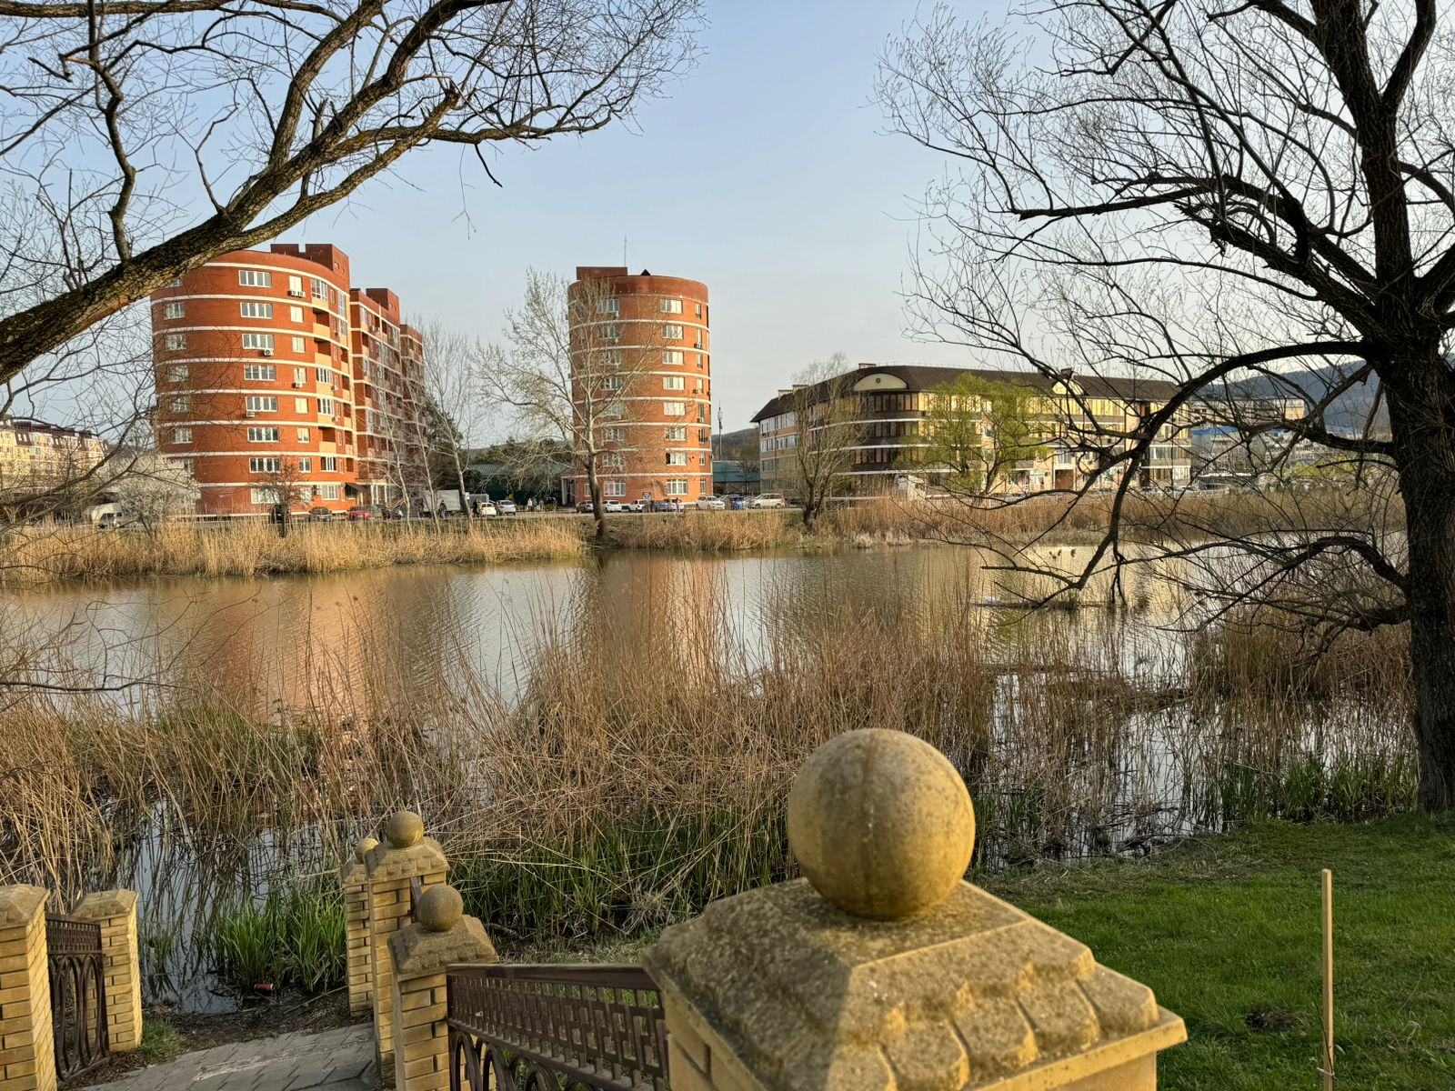
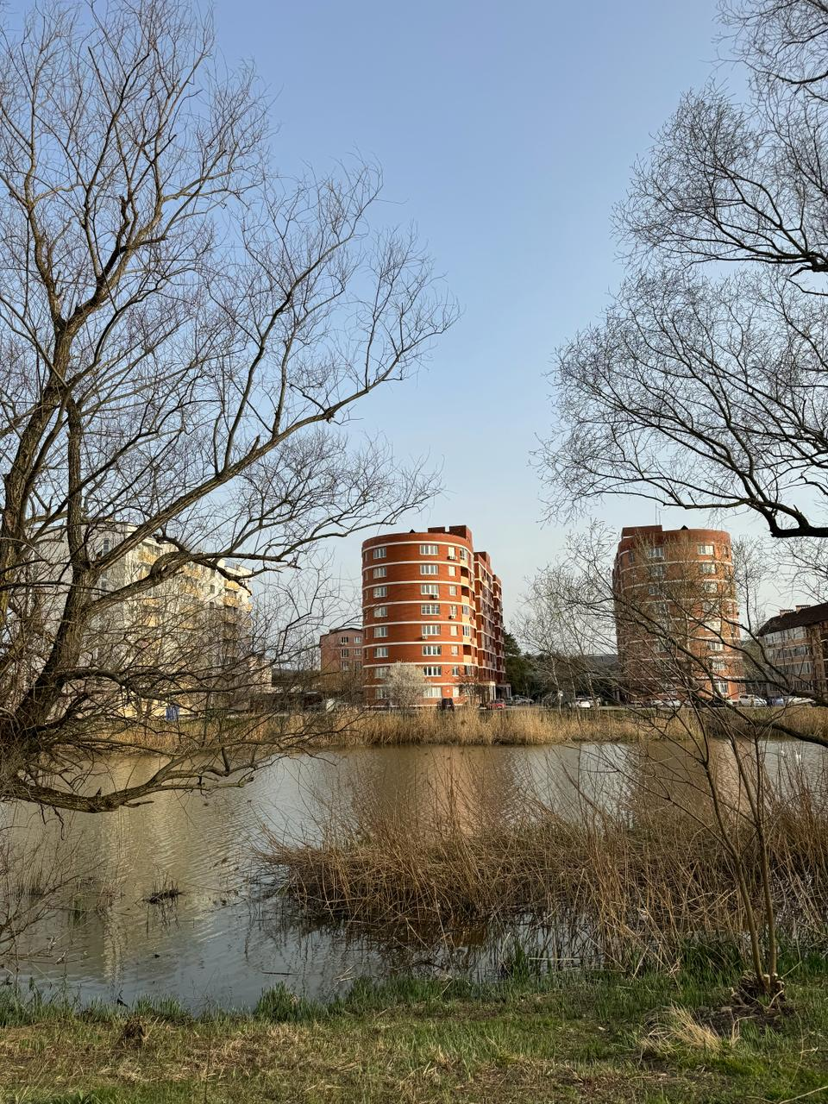

Slide 7
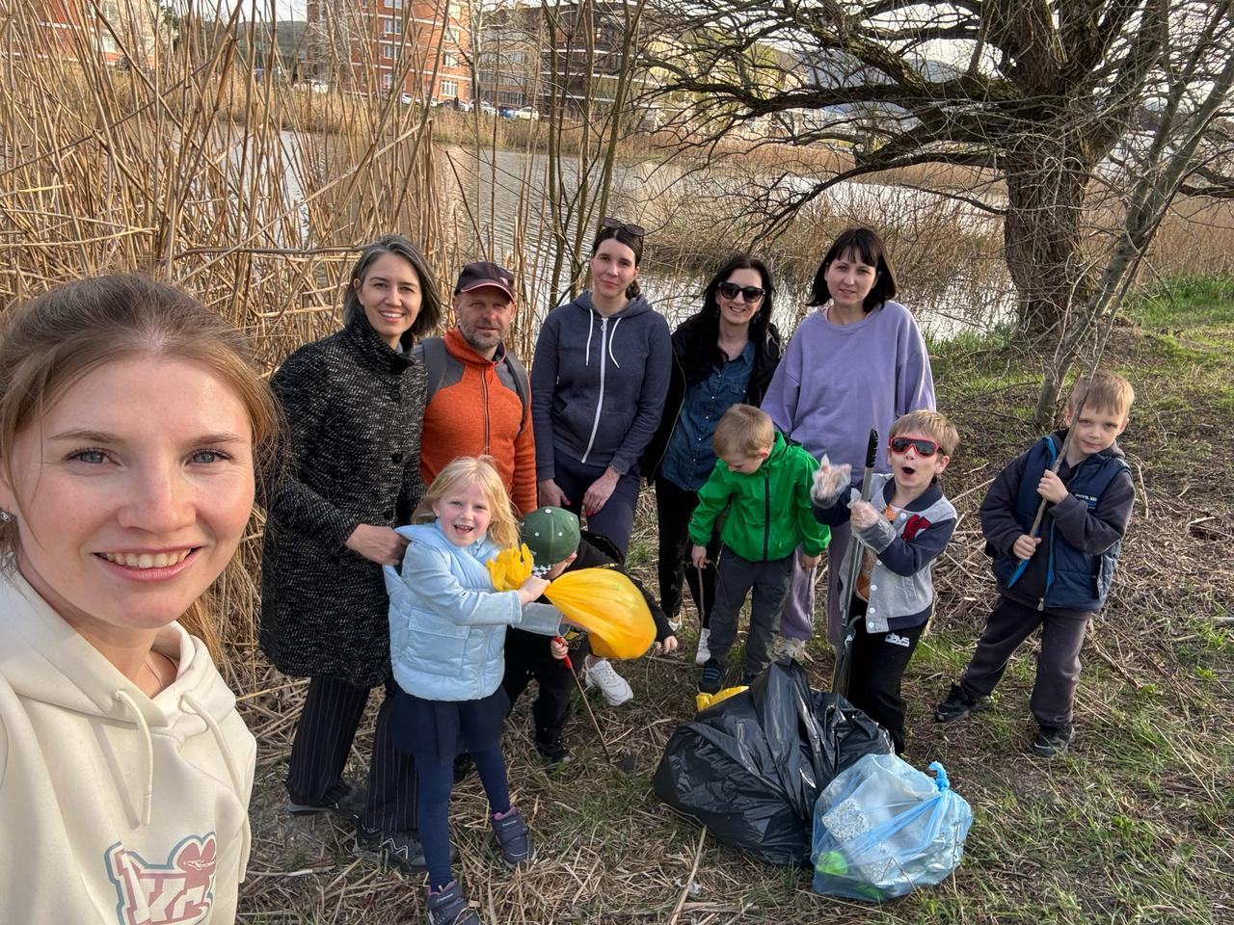
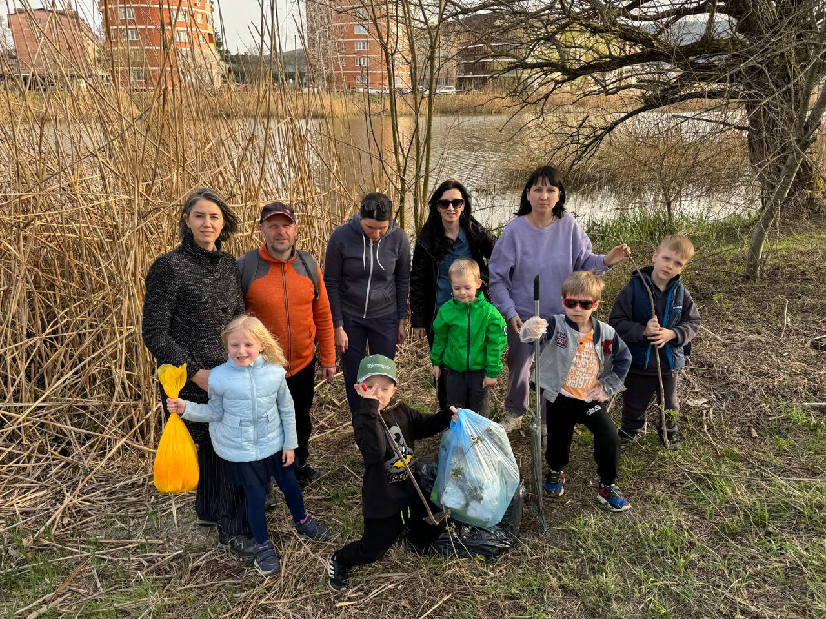
1) Сначала небольшая группа детей и родителей собралась на озере «Длинное». У нас были специальные приборы для уборки: лопаты, перчатки, мусорные пакеты, грабли и тд. Также мы не забыли взять с собой хорошее настроение!

Slide 8
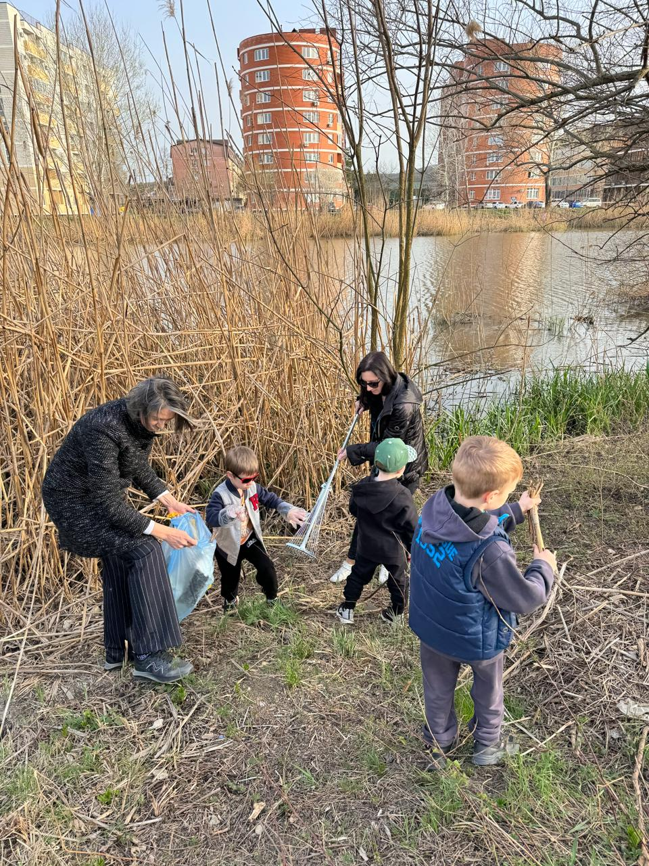
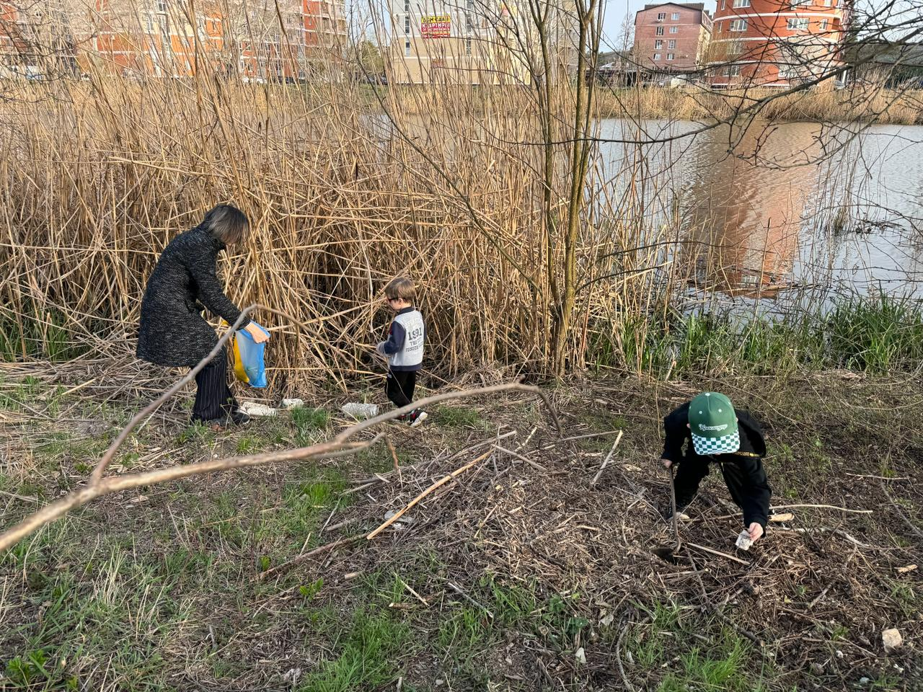
2) Распределившись, кто что будет убирать, команда приступила к уборке Озера. Мы работали слаженно и активно. Ребята не пропускали ни одного мусора.

Slide 9
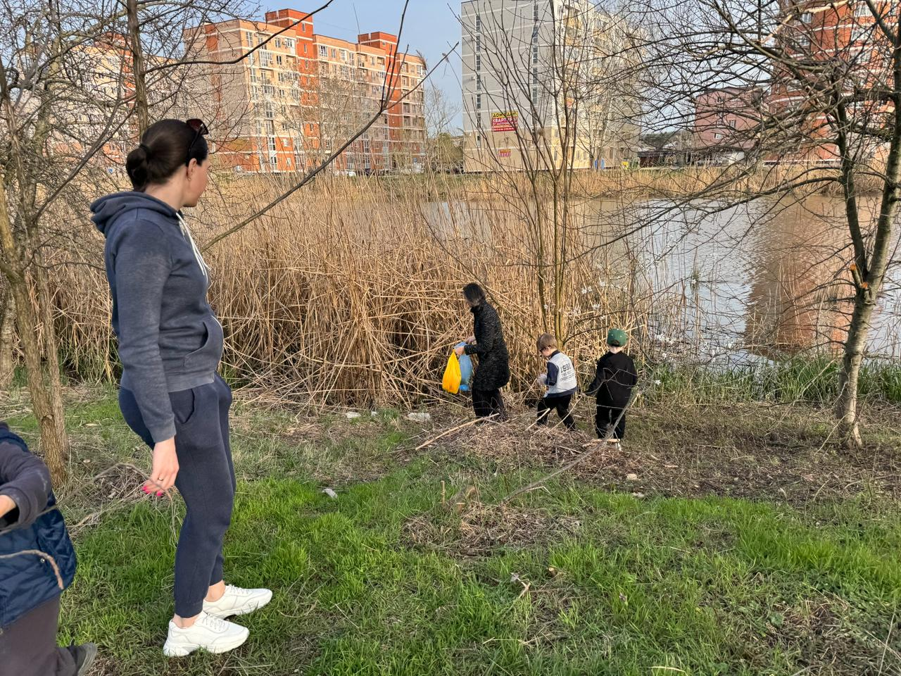
Мы начали убирать побережье озера, собирая мусор, который накопился там за долгое время. Дети с удовольствием брали лопаты и грабли и аккуратно собирали бумажки, пластиковые бутылки, пакеты и другие отходы. Родители помогали им, убирая крупные предметы и поддерживая хорошую атмосферу.
Мы работали весело и находили даже какие-то интересные находки - стеклянные колбы, крышки от банок и даже игрушечные машинки. Все это мы складывали в мусорные пакеты, чтобы потом выкинуть их на специальной свалке.

Slide 10
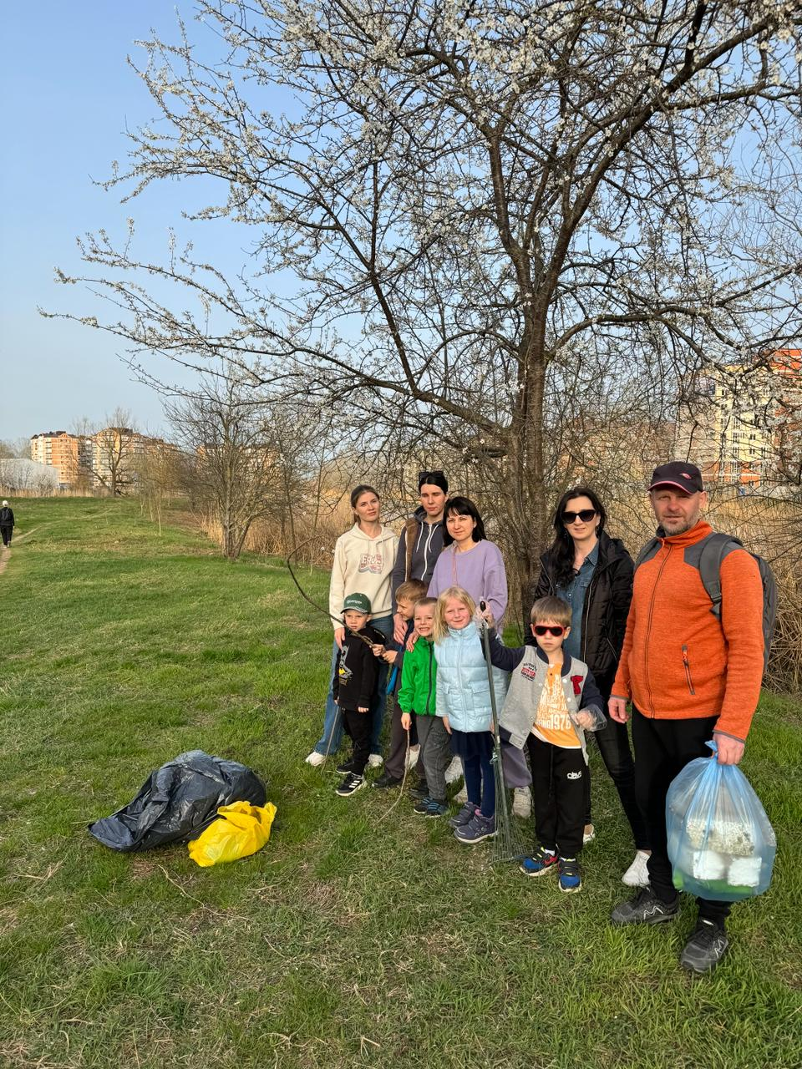
3)Результат.
После того, как мы убрали все, что могли найти на побережье, сели отдохнуть на траве и посмотрели на наше проделанное дело. Озеро стало выглядеть намного чище и красивее, чем раньше.
Мы были счастливы, что смогли внести свой вклад в сохранение чистоты природы и надеемся, что и другие люди будут беречь окружающую среду также, как и мы.

Slide 11
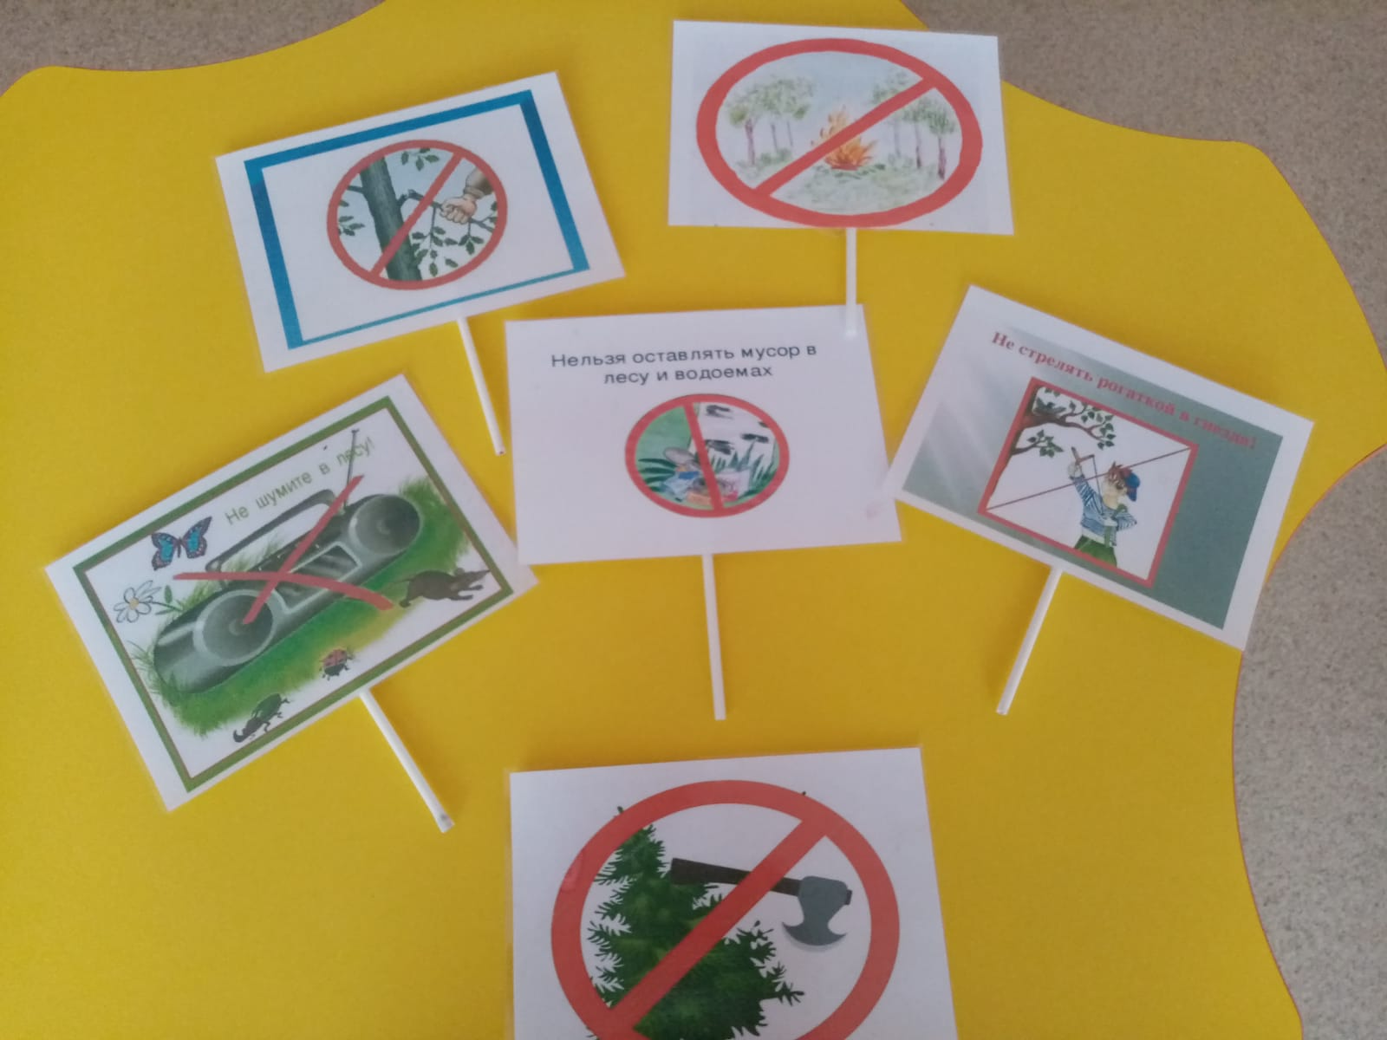
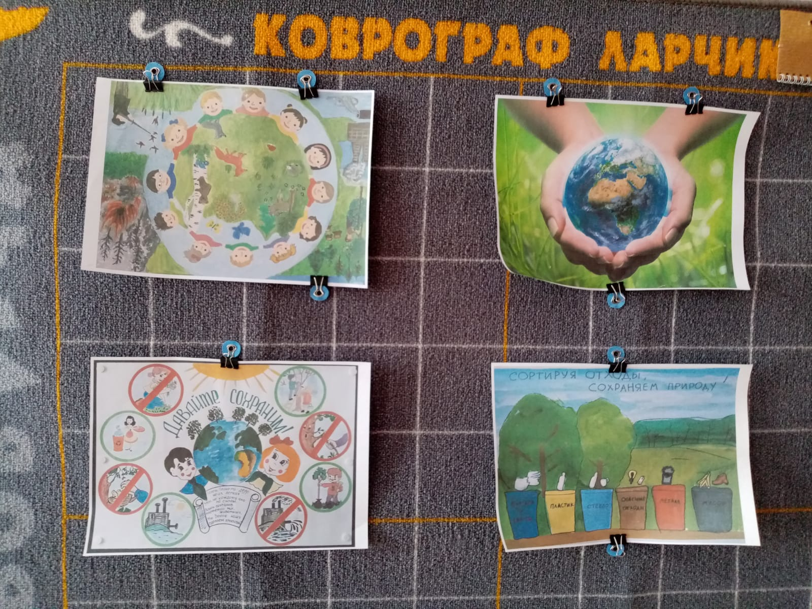
Тема недели «Сбережем нашу планету».
Я провела беседу с детьми об экологии. Мы выучили правила поведения на улице, в природе.

Slide 12
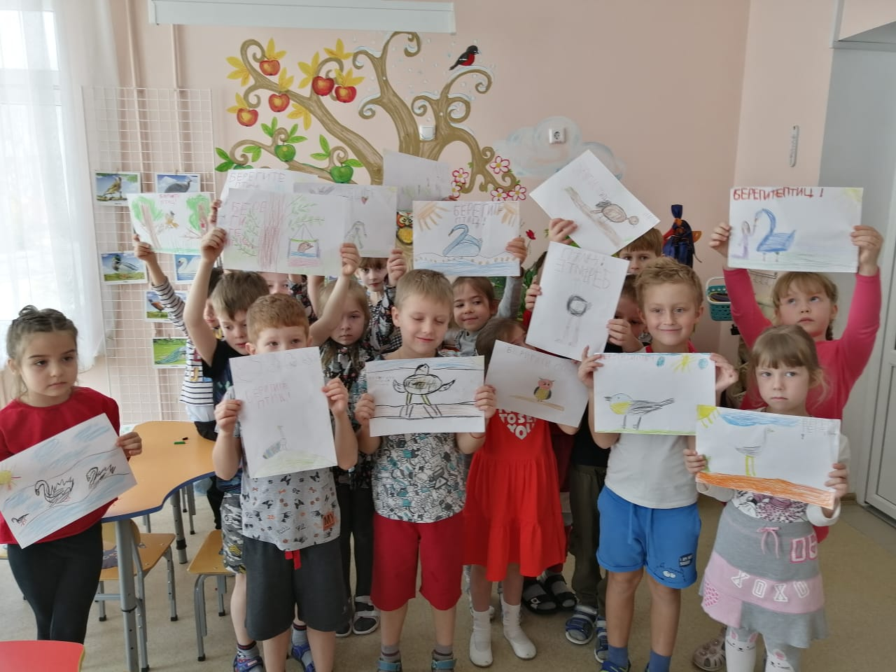
Итог работы с детьми.
Ребята нарисовали птиц, которых нужно защищать и не давать в обиду!

Slide 13
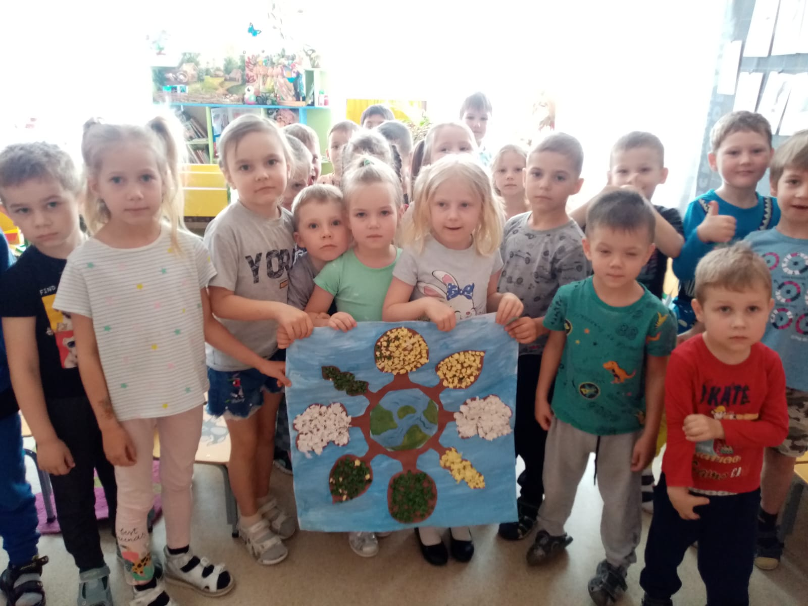
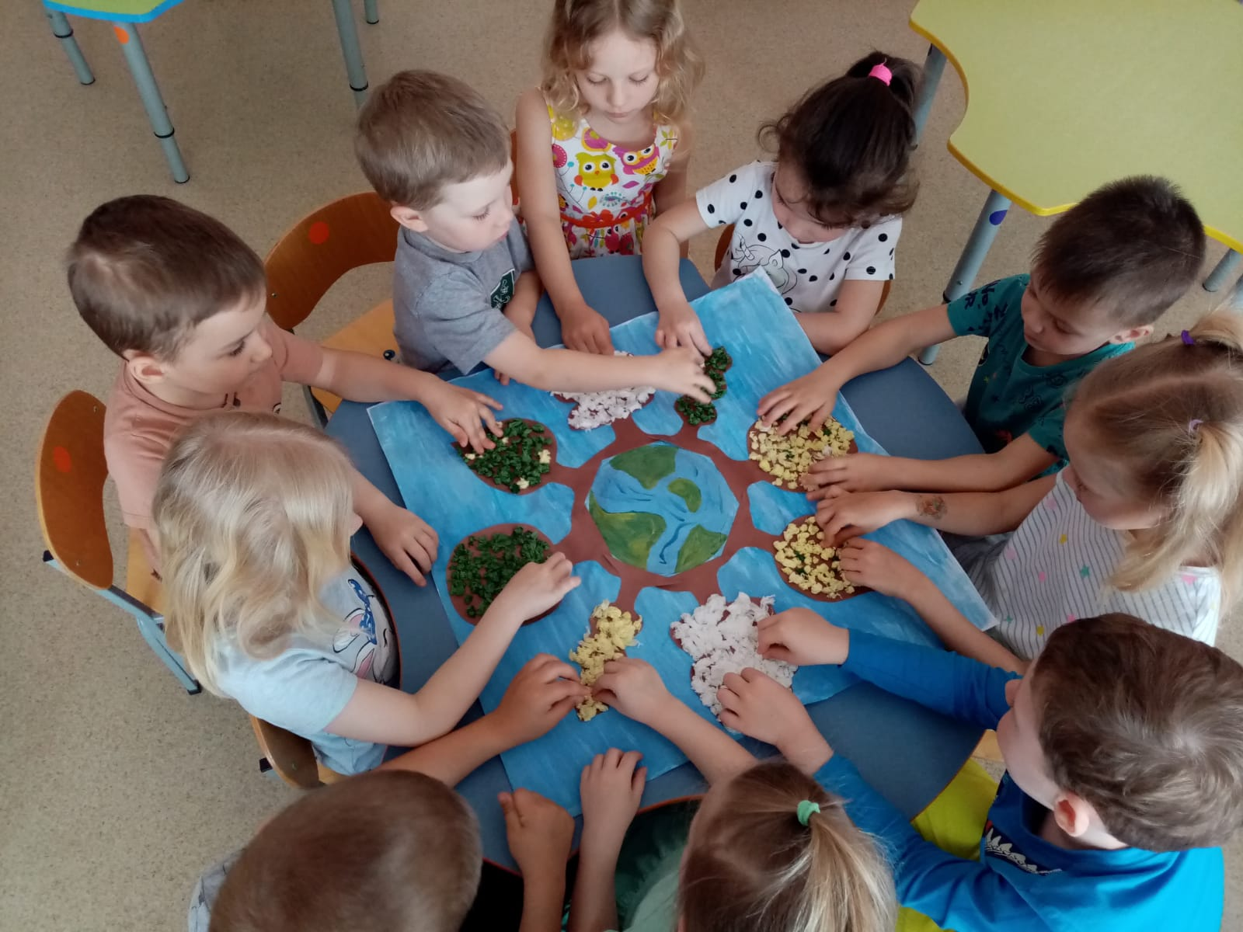
Коллективная работа.
Ребята своими руками сделали плакат об экологии!

Slide 14
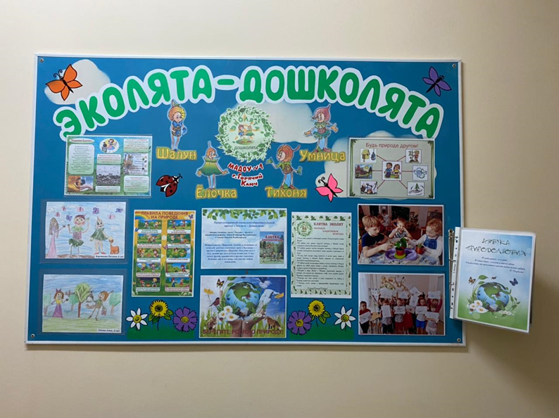
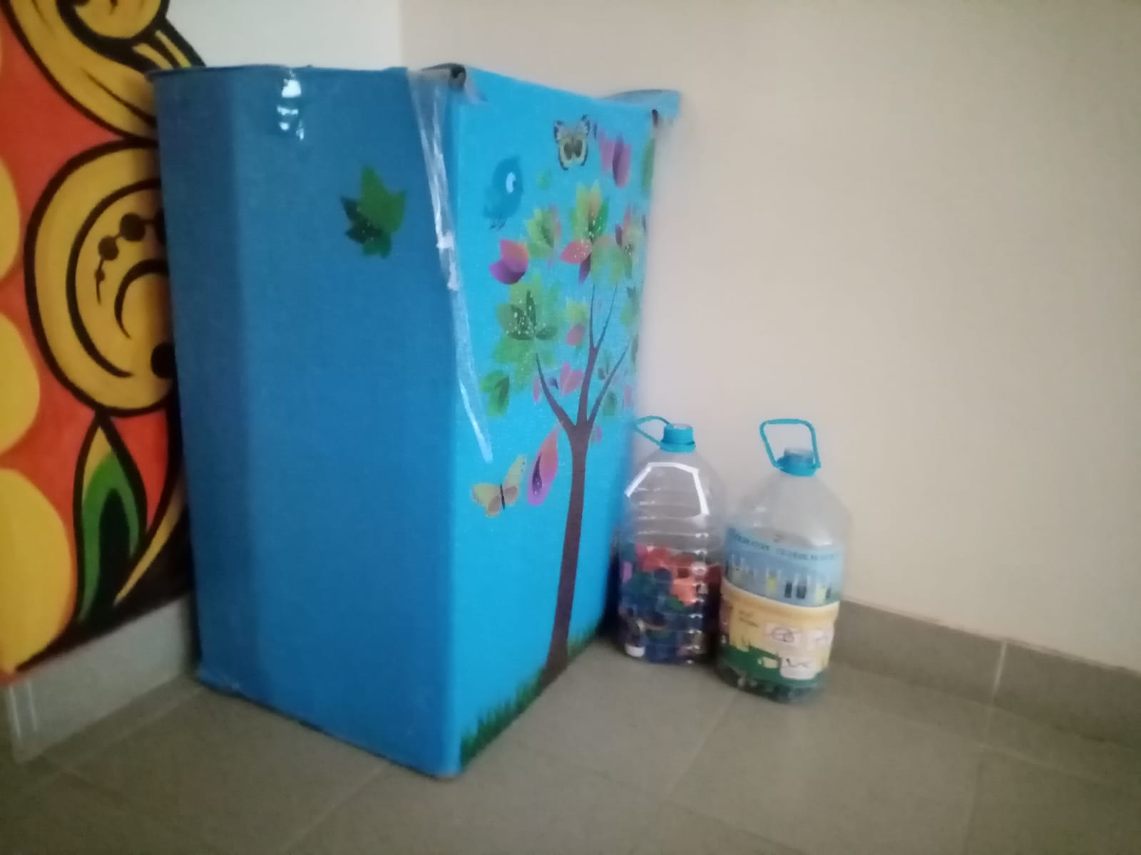
Уголок «Эколята-дошколята» У нас в детском саду есть уголок Экологии, за которым следим мы – старшая группа «Лучики». Мы собираем макулатуру, крышки и батарейки.

Slide 15
ЗАКЛЮЧЕНИЕ.
Озеро "Длинное" в городе Горячий Ключ является уникальным природным объектом, который требует защиты и ухода.
Проведение экологических мероприятий, включая очистку от мусора, способствует сохранению этого красивого водоема для будущих поколений.

Slide 16
СПАСИБО ЗА ВНИМАНИЕ!

